Slide 1
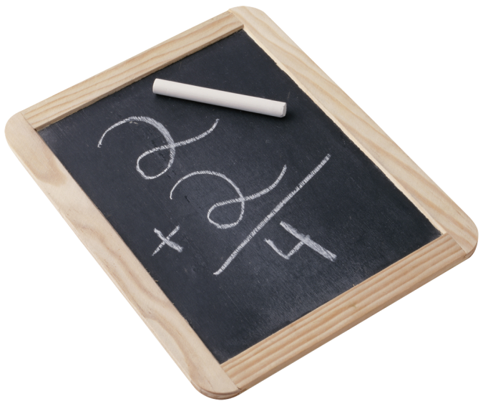
Обобщающий урок по теме: «Разложение многочлена на множители»
алгебра
7 класс

Slide 2
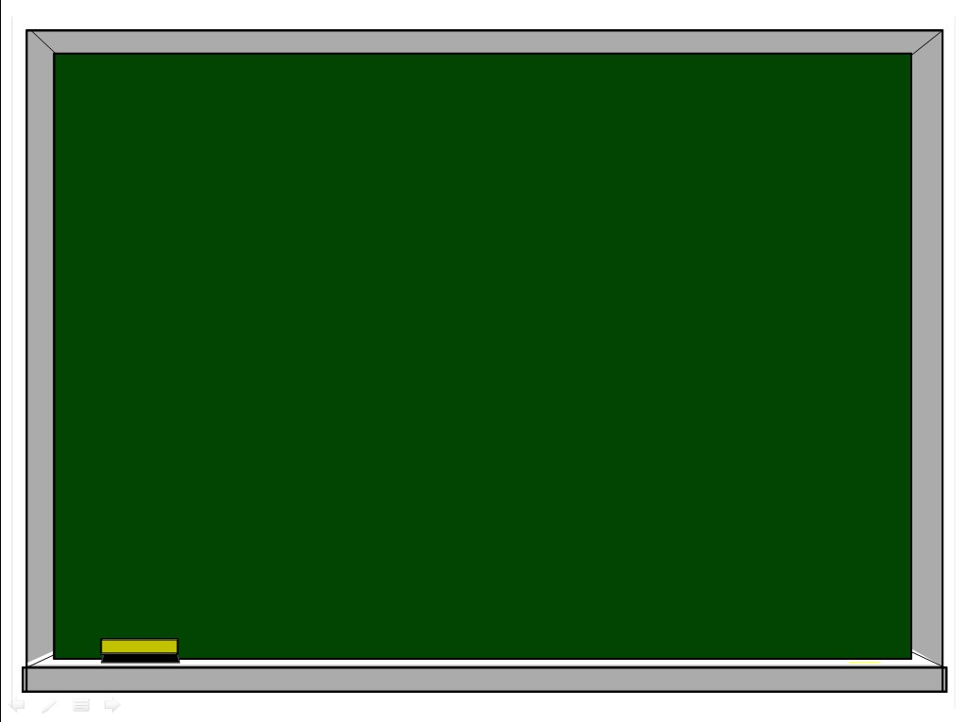
«Незнающие пусть научатся, знающие - вспомнят еще раз».
Античный афоризм.

Slide 3
(1 Б.)
Разложение многочлена на множители - это
Представление
многочлена
в виде
суммы двух
или нескольких
многочленов
Представление
многочлена
в виде
произведения
двух или
нескольких
одночленов
Представление
многочлена
в виде
произведения
двух или
нескольких
многочленов

Slide 4
Завершить утверждение
Представление многочлена в виде произведения одночлена и многочлена называется …
вынесением общего
множителя за скобки
(1 б.)

Slide 5
(1 б.) Восстановить порядок действий чтобы разложить многочлен на множители способом группировки, нужно:
1
А) Вынести в каждой группе
общий множитель
(в виде многочлена) за скобки
2
Б) Сгруппировать слагаемые
так, чтобы в каждой группе
имелся общий множитель
3
В) Вынести в каждой группе
общий множитель в виде
одночлена за скобки

Slide 6
20х³у²+4х²у
Вынесение общего множителя за скобки
4а²- 5а + 9
2bх- 3ay – 6by + ax
Формулы сокращенного умножения
a⁴ – b⁴
27b³+a⁶
Способ группировки
9x²+у⁴
a²+ba – 5a – 5b
Не раскладывается на множители
b(a + 5) –c(a+5)
(2 балла)

Slide 7

Оцените свою работу

Slide 8
Практическая работа

Slide 9
Разложите многочлен на множители и укажите какие приёмы использовались при этом:
36а⁶b³-96a⁴b⁴+64a²b⁵
Решение
36а⁶b³-96a⁴b⁴+64a²b⁵=
=4a²b³(9a⁴-24a²b+16b²)=
=4a²b³(3a²-4b)²
- вынесение общего множителя за скобки;
-использование формул сокращённого
умножения.

Slide 10
Разложите многочлен на множители и укажите какие приёмы использовались при этом:
a²+2ab+b²-c²
Решение
a²+2ab+b²-с²=
=(a²+2ab+b²)-c²=
=(a+b)²-c²=
=(a+b-c)(a+b+c)
-группировка;
-использование формул сокращенного
умножения.

Slide 11
Разложите многочлен на множители и укажите, какие приемы использовались при этом:
  y³-3y²+6y-8
  Решение
  y³-3y²+6y-8=(y³-8)-(3y²-6y)=
  =(y-2)(y²+2y+4)-3y(y-2)=
  =(y-2)(y²+2y+4-3y)=
  =(y-2)(y²-y+4)
-группировка;
  -формулы сокращенного умножения;
  -вынесение общего множителя за скобки.

Slide 12
Разложите многочлен на множители и укажите какие приёмы использовались при этом:
n³ + 3n + 2n
Решение:
n³ + 3n + 2n = n(n²+2n+n+2)=
= n[ n·(n+2)+(n+2)]=
= n(n+2)(n+1)
-вынесение общего множителя за скобку;
- предварительное преобразование многочлена;
-группировка

Slide 13
Оцените свою работу

Slide 14
Алгоритм разложения многочлена на множители:
вынести общий множитель за скобки (если он есть);
применить формулы сокращенного умножения (если это возможно);
применить способ группировки;
можно проверить полученный результат умножением.

Slide 15
Работа в парах

Slide 16
Оцените свою работу

Slide 17
Физкультминутка

Slide 18
a³ – b³ = (a – b)( a² + 2ab +b²)
a³ + b³ = (a + b)( a² - ab +b²)
(a + b)² = a² + b² + 2ab
(a - b)³ = a³ – 3a²b + 3ab² – b³
a² – b² = (a – b)(a - b)
a² + b² + 2ab = (a – b)²
(a + b)³ = a³ - 3a²b + 3ab² - b³
a² + b² – 2ab = (a – b)(а – b)

Slide 19
глазами
Рисуй
треугольник

Slide 20
глазами
Рисуй
треугольник

Slide 21
Теперь его переверни
Вершиной
вниз

Slide 22
И вновь глазами
по периметру
пройдись

Slide 23
Рисуй восьмерку
вертикально

Slide 24
Ты головою не крути

Slide 25
Ты вдоль по линиям води
И на бочок её клади
А лишь глазами осторожно

Slide 26

Зажмурься крепко, не ленись.
Ты – МОЛОДЕЦ !
Собой гордись!

Slide 27
Самостоятельная работа

Slide 28
1. Выполнить вынесение за скобку:
1 В
5а – 25в
9а³в – 18ав² - 9ав
ав + ас –а
3 х²у + 12ху³
а(3-в)- 2(в-3)
2 В
1. 7а²в – 14ав² + 7ав
2. 2х + 44у – 86
3. 9в + 3вс – 81вm
4. х² - 5х
5. 8а³в² - 12а²в³ + 4а²

Slide 29
Проверим:
1 В.
5·(а – 5в)
9ав·(а² - 2в – 1)
а·(в + с - 1)
3ху (х + 4у²)
(3 - в)(а + 2)
2 В.
7ав·(а – 2в + 1)
2·(х + 22у - 43)
3в(3 + с – 27m)
х(х - 5)
5. 4а²(2ав² -3в³+1)

Slide 30
Оцените свою работу

Slide 31
2. Разложить многочлен на множители выполнив группировку:
1 В.
х³ + 3х² - х – 3
в²а + в² - а³ - а²
х³ + 6х² - х – 6
2а + 2в + а² + ав
4а² - в² + 2а – в
2 В.
х³ + х² - 4х – 4
х³ - 4х² - х + 4
m² + mn – m – mq – nq + q
4. 2ху – 3ау + 2х² - 3ах
5. ху + а² - ах - ау

Slide 32
Проверим:
1 В.
(х+3)(х-1)(х+1)
(а+1)(в-а)(в+а)
(х+6)(х-1)(х+1)
(а+в)(2+а)
(2а-b)(2a+b+1)
2 В.
(х+1)(х-2)(х+2)
(х-4)(х-1)(х+1)
(m+n-1)(m-q)
(х+у)(2х-3а)
(у-а)(х-а)

Slide 33
Оцените свою работу

Slide 34
3. Разложить на множители с использованием формул сокращенного умножения
1 В.
1. 16х² - 8х +1
64х² - 9у²
(х+2)² - 9
9х² +6ху +у²
(х+2)² - (у+2)²
2 В.
4а² - в²
а²+2ав+в²-с²
3. х² - 4х +4
х ⁴-у⁴
а²-в²

Slide 35
Проверим:
1 В.
1.(4х-1)²= (4х-1)(4х-1)
2. (8х-3у)(8х+3у)
3. (х+2-3)(х+2+3)=(х-1)(х+5)
4. (3х+у)²=(3х+у)(3х+у)
5. (х+2-у-2)(х+2+у+2)=
= (х-у)(х+у+4)
2 В.
(2а-в)(2а+в)
(а+в-с)(а+в+с)
3. (х-2)² =(х-2)(х-2)
4. (х²-у²)(х²+у²) =
= (х-у)(х+у)(х²+у²)
5. (а-в)(а+в)

Slide 36
Оцените свою работу

Slide 37
Подведение итогов урока
Выставление оценок

Slide 38
Методы разложения на множители
Вынесение
общего
множителя
за скобки
Применение формул сокращённого умножения
Способ группировки
Выделение полного квадрата
Предварительное преобразование многочлена

Slide 39
Продолжите заданные предложения:
Мы сегодня повторили …
Мне сегодня понравилось …
Сегодня я научился (ась) …

Slide 40
Домашнее задание в электронном дневнике

Slide 41
Спасибо за внимание !
Всем удачи!

